Slide 1
Samtidigt – i verkligheten
Susanna Laurin
susanna.laurin@funka.com

Slide 2
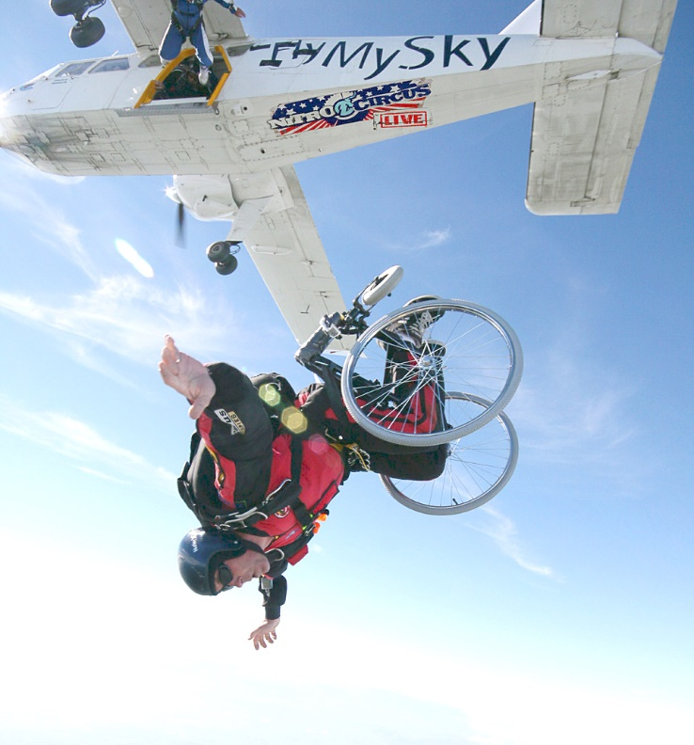
Funka
Startades av handikapprörelsen
Privatägt bolag 2000
Oslo 2010
Madrid 2013

Slide 3
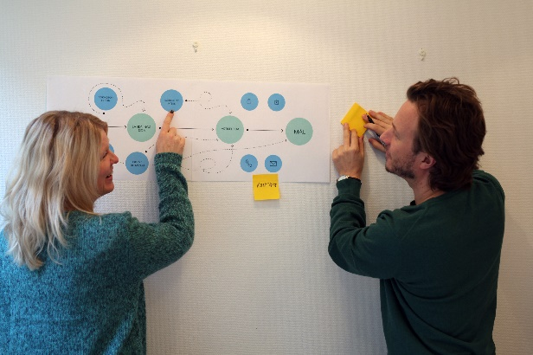
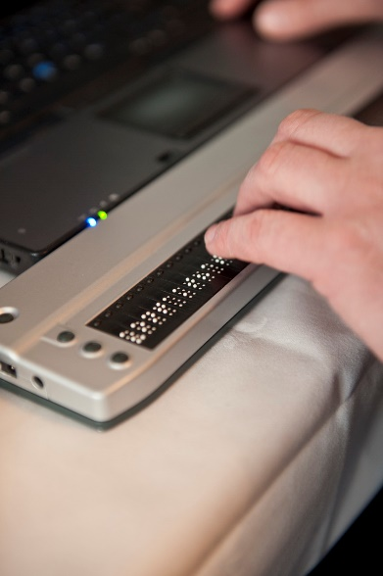
Vad vi gör
Konsultverksamhet
Utveckling
Analys, stöd och test
Utbildning
Forskning
Samarbetsprojekt
Förtroendeuppdrag
Standardisering

Slide 4
Ökande efterfrågan

Slide 5
På EU-nivå
EN 301549
Förslag till direktiv om webbtillgänglighet
European Accessibility Act

Slide 6
Vi utvecklar mätmetoden ….

Slide 7
Tekniska krav eller mänskliga rättigheter?

Slide 8
Attityd och feghet
Vad MÅSTE vi göra
eller
Hur kan vi göra nåt bra
Beprövad teknik
Det där låter dyrt och svårt

Slide 9
Rädsla skapar inte innovation

Slide 10
Om målet är inkludering
Medvetenhet
Kompetens
Självklarhet

Slide 11
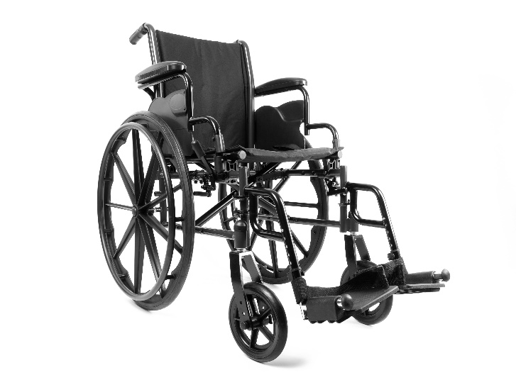
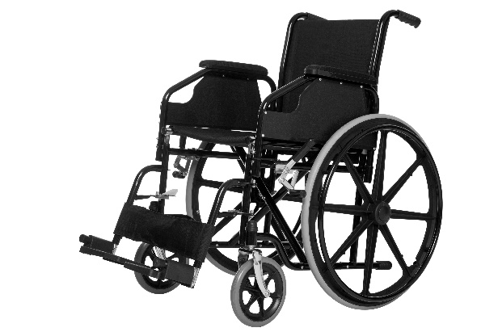
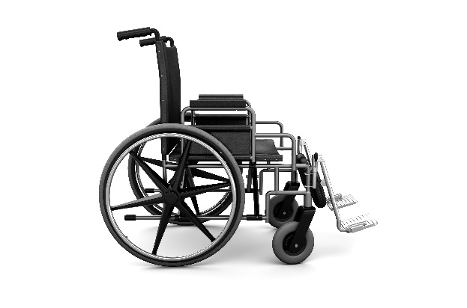
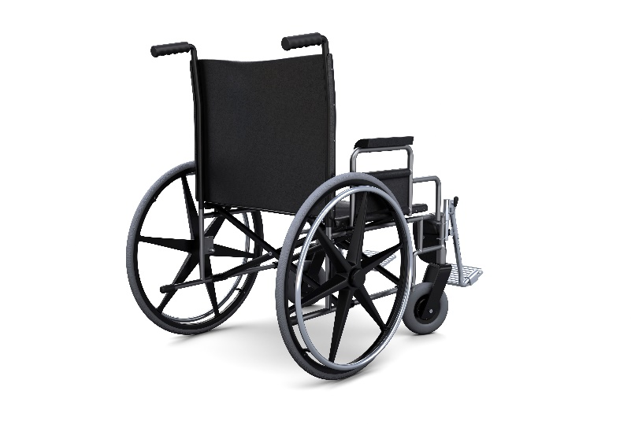
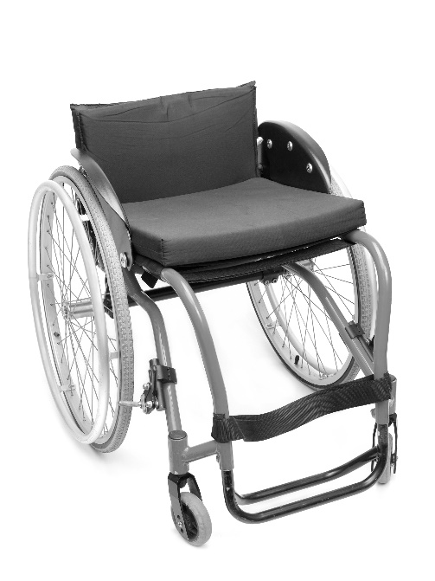
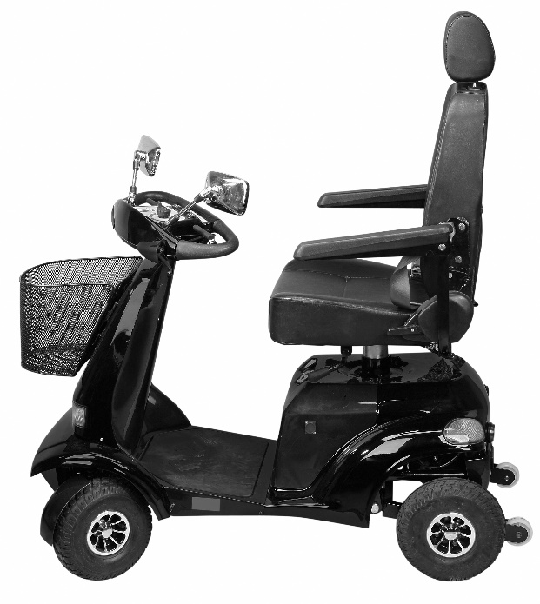
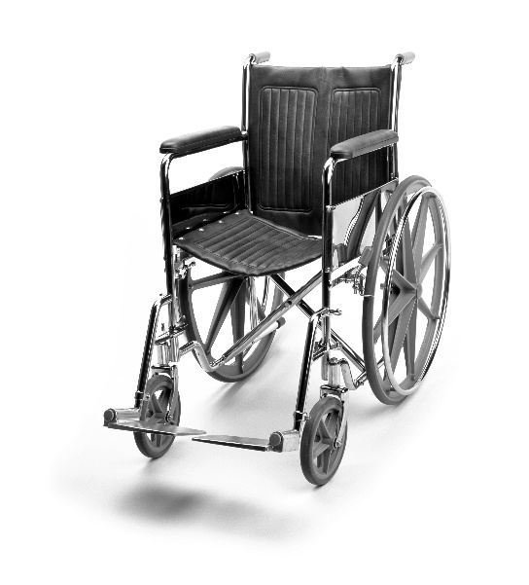
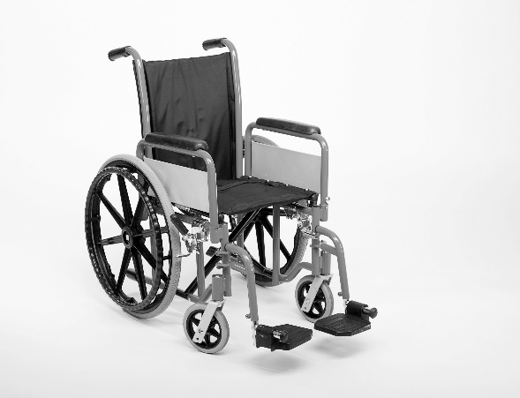
50 shades of gray

Slide 12
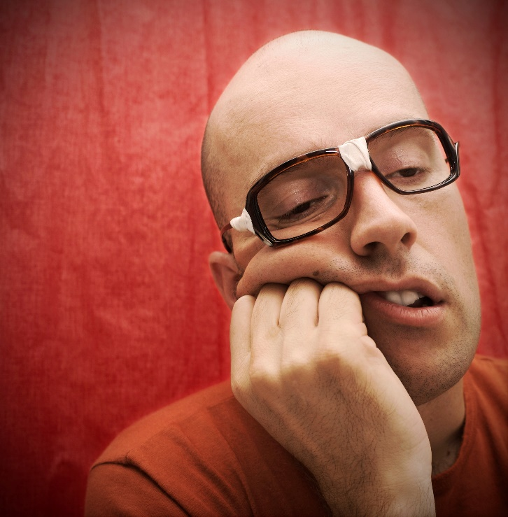
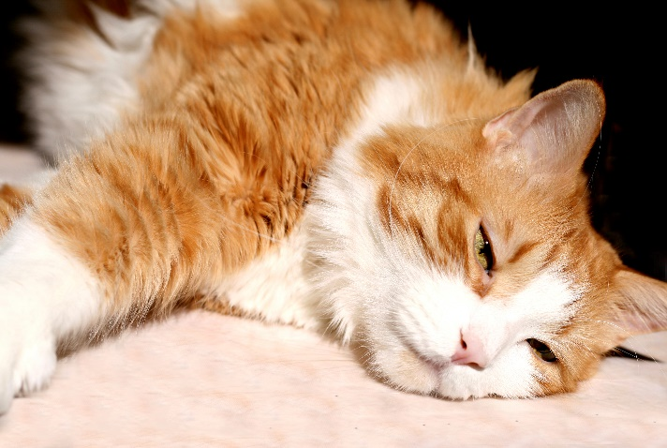
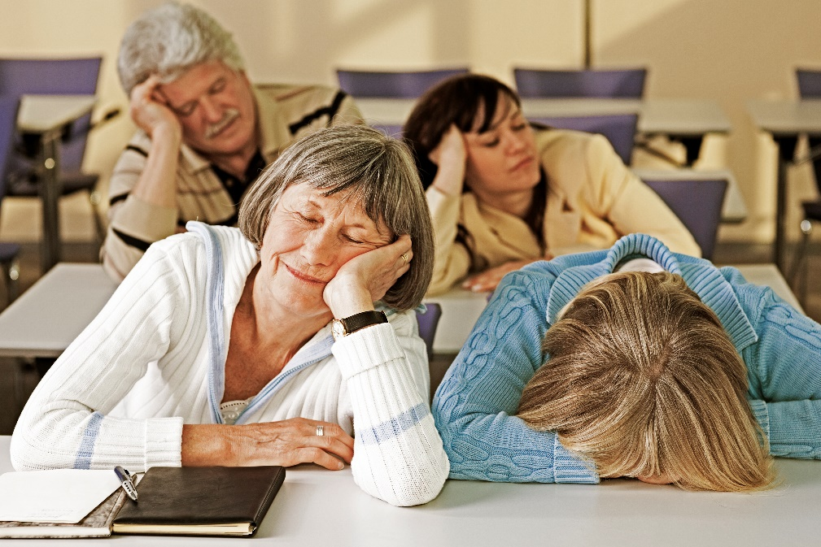
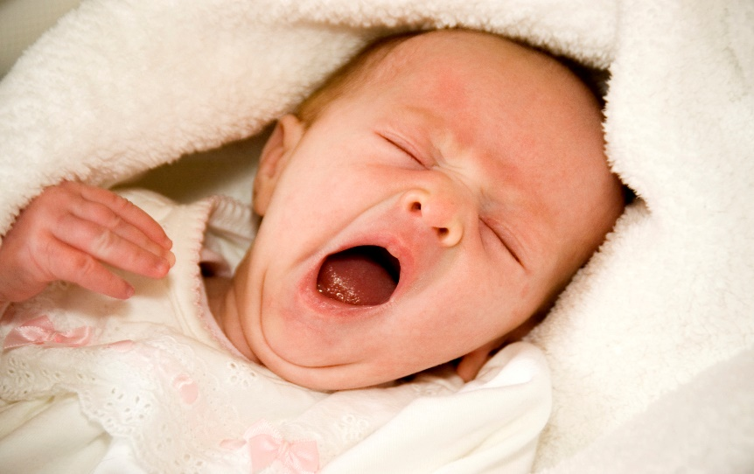

Slide 13
Mainstreaming är nyckeln

Slide 14
I det dagliga arbetet
Vad är målet?
Vilka krav har vi satt upp?
Vem ska jag fråga?
Vad är alternativet?
Finns en tydlig rutin?

Slide 15
Det blir bättre

Slide 16
Ett mänskligare internet

